Slide 1
未來將貼上確定版

Slide 2
中央課程與教學輔導諮詢教師團隊 政策宣導—多元評量與示例

Slide 3
多元評量內涵
一、 教學策略多元，評量才能多元 。
二、 評量貫穿整個學習過程。
三、 學習應兼顧認知、情意、技能等能力
四、 質性評量應建立評量基準與規準

Slide 4
教學與評量
一、 教學與評量相輔相成：能提昇教學與學習成效 。
二、 教學目標(學習結果)—是評量的基礎。
三、 評量--在教學（前、中、後）過程中持續進行著。
非正式：口頭詢問、小組(班級)討論、觀察個人 、
學習單、實驗紀錄本、作業(習題)、……
正 式：傳統評量——客觀式測驗、複雜成就測驗、
真實評量——實作、學習檔案、概念圖、……

Slide 5
評量貫穿整個學習過程
安置測驗
期中考
期末考
教學
檔案評量
小考
專案式學習評量
評量
診斷評量 < <<<< 形成性評量 >>>>> 總結性評量
(from 2012 E-TEACHER Scholarship Program)

Slide 6
多元評量類型
依據教學目標使用評量類型
檔案評量
目的導向，系統彙整或組織紙筆與實作等相關紀錄，展現其學習歷程及成果。

Slide 7
紙筆評量應兼顧高層次認知領域
評鑑 Evaluate
創作 Create
分析 Analyze
應用 Apply
記憶 Remember
了解 Understand

Slide 8
多元智能(Gardner,1983)
技能
語文智能：
有效運用口頭語言和書面文字以表達自己想法和瞭解他人的能力。
邏輯數學智能：
有效運用數字和推理的能力。
自然觀察者智能：
對生物的分辨觀察能力，對自然景物敏銳的注意力，對各種模型的辨別力。
視覺空間智能：
能以三度空間來思考，準確的感覺視覺空間，並把內在的空間世界表現出來。
情意
Gardner多元智能
肢體動覺智能：
善於運用肢體來表達想法和感覺，運用身體的部分生產或改造事物。
內省智能：
正確自我覺察的能力，即自知之明。
認知
人際智能：
覺察並區分他人情緒、動機、意向及感覺的能力，即察言觀色、善解人意。
音樂智能：
能察覺、辨別、改變和表達音樂的能力。

Slide 9
多元評量應建立評量基準與規準
對教師而言
(1)客觀評量，避免主觀的成見或即定印象。
(2)能夠明確回應學生對於評分高低的疑問。
(3)能夠節省教師在評估作業及提供回饋所需時間。
(4)能夠幫助教師檢視並調整課程目標與教學行為。
對學生而言
(1)知道成績的評量標準及各等級範圍，引導正確有效學習。
(2)可藉此知道自己的優缺點，及未來應該朝何種方向改進。
(3)可發展自我評估的能力，並為自己的學習負質。

Slide 10
基準與規準的建立
1.選擇最適合本課程學習的目標
2.根據學習目標發展評量項目
3.建立定義清楚的評估標準
4: 決定三或四個不同等級的標準，如: 優秀、普通、不佳
5.訂出每個等級的分數範圍
6. 敘述的文字要淺顯易懂明確
7.對評量基準與規準不斷修正
8.與學生溝通，確認同學瞭解評估的標準

Slide 11
評量基準與規準示例
評量基準 | 評量規準
 | 3分 | 2分 | 1分
學生能突破性別刻板的限制，設計學校的廁所標誌。 | 能設計無性別刻板印象的廁所標誌，並說明設計理念。 | 只能設計無性別刻板印象的廁所標誌，或只會說明設計理念。 | 需要幫助才能設計無性別刻板印象的廁所標誌，或才會說明設計理念。

Slide 12
國語文能力是什麼？
閱讀
聆聽
說話
識寫字
寫作
注音

Slide 13
但評量中的國語文能力有哪些？
閱讀
聆聽
說話
識寫字
寫作
注音

Slide 14
以國語文能力評量為例
檔檔案評量
紙筆評量
識寫字
閱讀
實作評量
寫作
聆聽
說話

Slide 15
國語文評量類型
依據教學目標使用評量類型
檔案評量
目的導向，系統彙整或組織紙筆與實作等相關紀錄，展現其學習歷程及成果。

Slide 16
為什麼失落？
時間
金錢
技術

Slide 17
說話評量＿以中年級為例

Slide 18
基準與規準的建立
1.選擇最適合課程性質與評量目的
2.設定學習目標與評分方式
3.建立定義清楚的評估標準、子標題
4: 決定三或四個不同等級的標準，如: 不佳、普通、優秀
5.訂出每個等級的分數範圍
6. 敘述的文字要淺顯易懂
7.聽取同儕的回饋 ，不斷修正
8.與學生溝通、討論，確認同學瞭解評估的標準

Slide 19
中年級說話能力指標
3-2-1能充分表達意見。
3-2-1-1在討論問題或交換意見時，能清楚說出自己的意思。
3-2-1-2在看圖或觀察事物後，能以完整語句簡要說明其內容。
3-2-1-3能清楚說出自己的意思。
3-2-1-4能清楚複述所聽到的事物。
3-2-2能合適的表現語言。
3-2-2-1說話時能保持適當的速度與音量。
3-2-2-2能正確、流暢、有感情的朗讀文學作品。
3-2-2-3能轉述問題的內容，並對不理解的問題，提出詢問。
3-2-2-4能妥適運用國語，與人良好溝通。
3-2-2-5能說出一段話或一篇短文的要點。
3-2-3能表現良好的言談。
3-2-3-1他人與自己意見不同時，仍能理性的溝通。
3-2-3-2能用口語表達對他人的關心。
3-2-3-3能談吐清晰優雅，風度良好。
3-2-3-4能養成說話負責的態度。
3-2-3-5說話用詞正確，語意清晰，內容具體，主題明確。
3-2-4能把握說話重點，充分溝通。
3-2-4-1能抓住重點說話。
3-2-4-2能主動學習充實說話的內容。
3-2-4-3能報告解決問題的方法。
3-2-4-4能與人討論問題，提出解決問題的方法。

Slide 20
中年級說話能力指標＿表達
3-2-1能充分表達意見。
3-2-1-1在討論問題或交換意見時，能清楚說出自己的意思。
3-2-1-2在看圖或觀察事物後，能以完整語句簡要說明其內容。
3-2-1-3能清楚說出自己的意思。
3-2-1-4能清楚複述所聽到的事物。
3-2-2能合適的表現語言。
3-2-2-1說話時能保持適當的速度與音量。
3-2-2-2能正確、流暢、有感情的朗讀文學作品。
3-2-2-3能轉述問題的內容，並對不理解的問題，提出詢問。
3-2-2-4能妥適運用國語，與人良好溝通。
3-2-2-5能說出一段話或一篇短文的要點。
3-2-3能表現良好的言談。
3-2-3-1他人與自己意見不同時，仍能理性的溝通。
3-2-3-2能用口語表達對他人的關心。
3-2-3-3能談吐清晰優雅，風度良好。
3-2-3-4能養成說話負責的態度。
3-2-3-5說話用詞正確，語意清晰，內容具體，主題明確。
3-2-4能把握說話重點，充分溝通。
3-2-4-1能抓住重點說話。
3-2-4-2能主動學習充實說話的內容。
3-2-4-3能報告解決問題的方法。
3-2-4-4能與人討論問題，提出解決問題的方法。
能力指標
基準向度
規準程度
蔡藍儐（2013）。國語文多元評量

Slide 21
看圖說故事評審基準與規準
基準 規準 | 完整有重點 | 順序 | 詞彙豐富 | 語速 | 聲量 | ……
優良
不錯
過關
需加強
請加油
蔡藍儐（2013）。國語文多元評量

Slide 22
活動內容＿以看圖說話為例
圖一
圖二
圖四
圖三

Slide 23
資料來源：全港性系統評估http://www.bca.hkeaa.edu.hk/web/TSA/zh/Introduction.html

Slide 24
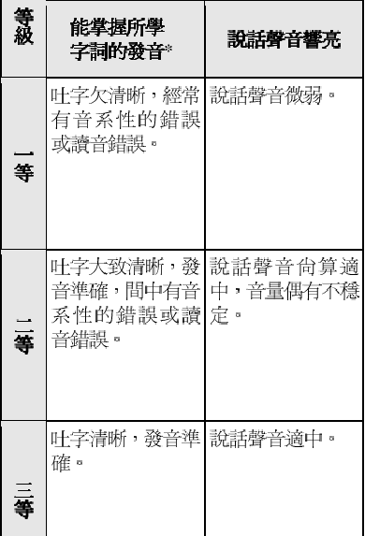
評分基準與規準
資料來源：全港性系統評估http://www.bca.hkeaa.edu.hk/web/TSA/zh/Introduction.html

Slide 25
評分範例
資料來源：全港性系統評估http://www.bca.hkeaa.edu.hk/web/TSA/zh/Introduction.html

Slide 26
延伸思考
三年級看圖說話評量的重點？
說話還可以透過哪些形式和內容進行評量？
看圖說話評量的機制（時間、空間、技術、設備）？
以三年級看圖（4張）說話為例，思考向下/向上年級的可能設計？
沒有評量到的指標又可以怎麼評量呢？
蔡藍儐（2013）。國語文多元評量

Slide 27
聆聽能力指標
2-2-1能培養良好的聆聽態度。
2-2-1-1能養成仔細聆聽的習慣。
2-2-1-2能養成喜歡聆聽不同媒材的習慣。
2-2-1-3能讓對方充分表達意見。
2-2-2能確實把握聆聽的方法。
2-2-2-1能聽出重點。
2-2-2-2能思考說話者所表達的旨意。
2-2-2-3能發展仔細聆聽與歸納要點的能力。
2-2-2-4能在聆聽過程中感受說話者的情緒。
2-2-2-5能結合科技與資訊，提升聆聽學習的效果。
2-2-3能學習說話者的表達技巧。
2-2-3-1能聽出他人優美的表達技巧。

Slide 28
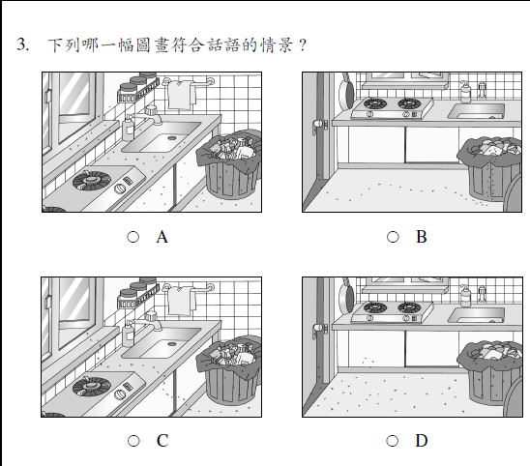
2-2-2-3能發展仔細聆聽與歸納要點的能力

Slide 29
國小案例

Slide 30
文本

Slide 31
文本分析

Slide 32
教學與評量

Slide 33
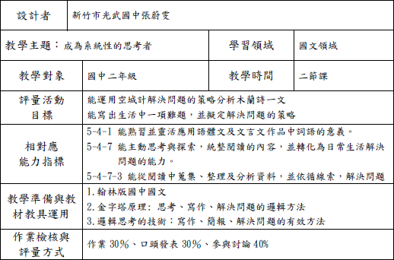
國中案例

Slide 34
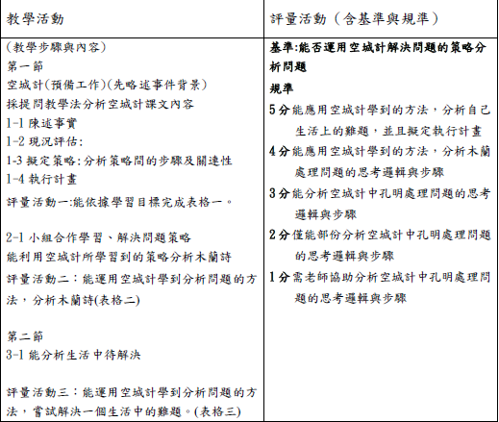
教學與評量

Slide 35
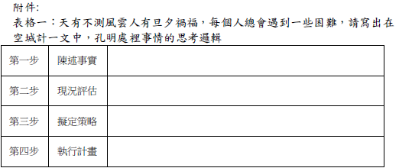
學習單一

Slide 36
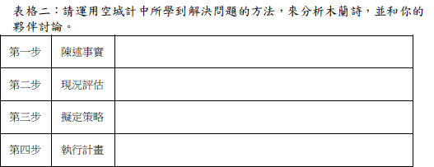
學習單二

Slide 37
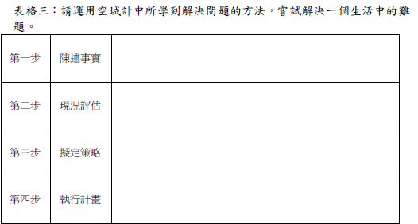
學習單三

Slide 38
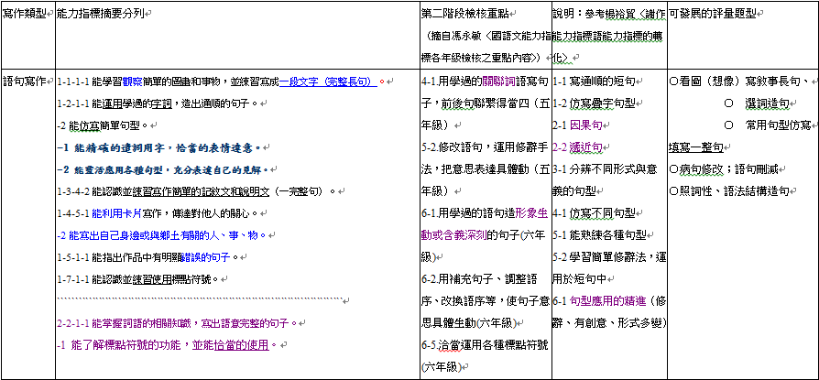
寫作評量的類型與難易歸類＿國小
（楊淑華，2006）

Slide 39
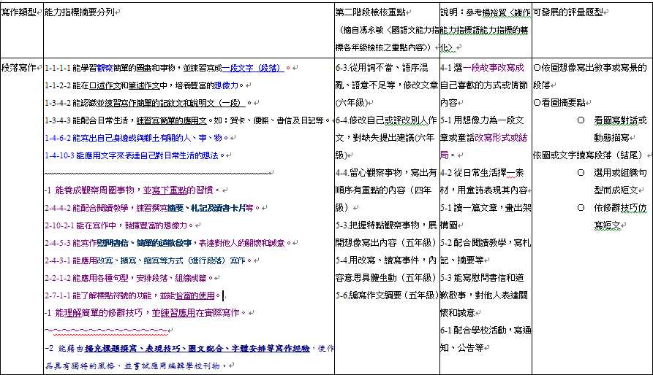
（楊淑華，2006）

Slide 40
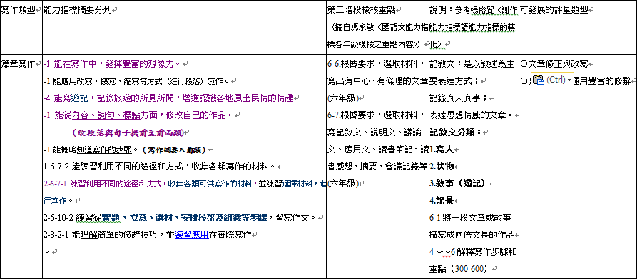
（楊淑華，2006）

Slide 41
篇章寫作的基規準＿國中
 | 立意取材 | 結構組織 | 遣詞造句 | 錯別字、格式與標點符號
六級分 | ：能依據題目及主旨選取適當的材料，並能進一步闡述說明，以凸顯文章的主旨 | 文章結構完整，段落分明，內容前後連貫，並能運用適當的連接詞聯貫全文。 | 能精確使用語詞，並有效運用各種句型，使文句流暢。 | 幾乎沒有錯別字，及格式、標點符號運用上的錯誤。
五級分 | 能依據題目及主旨選取相關材料，並能闡述說明主旨。 | 文章結構大致完整，但偶有轉折不流暢之處。 | 能正確使用語詞，並運用各種句型，使文句通順。 | 少有錯別字，及格式、標點符號運用上的錯誤，但並不影響文意的表達。
四級分 | 能依據題目及主旨選取材料，尚能闡述說明主旨。 | 文章結構稍嫌鬆散，或偶有不連貫、轉折不清之處。 | 能正確使用語詞，文意表達尚稱清楚，但有時會出現冗詞贅句；句型較無變化。 | 有一些錯別字，及格式、標點符號運用上的錯誤，但不至於造成理解上太大的困難。

Slide 42
參考自國民中學學生基本學力測驗寫作測驗評分規準一覽表
 | 立意取材 | 結構組織 | 遣詞造句 | 錯別字、格式與標點符號
三級分 | 嘗試依據題目及主旨選取材料，但選取的材料不甚適切或發展不夠充分 | 文章結構鬆散，且前後不連貫。 | 用字遣詞不夠精確，或出現錯誤；或冗詞贅句過多。 | 有一些錯別字，及格式、標點符號運用上的錯誤，以致於造成理解上的困難。
二級分 | 雖嘗試依據題目及主旨選取材料，但所選取的材料不足或未能加以發展。 | 結構本身不連貫；或僅有單一段落，但可區分出結構。 | 用字、遣詞、構句常有錯誤。 | 不太能掌握格式，不太會使用標點符號，且錯別字頗多。
一級分 | 僅解釋提示；或雖提及文章主題，但無法選取相關材料加以發展。 | 沒有明顯的文章結構；或僅有單一段落，且不能辨認出結構。 | 用字遣詞有很多錯誤或甚至完全不恰當，且文句支離破碎。 | 完全不能掌握格式，不會運用標點符號，且錯別字極多

Slide 43
本簡報結束

